Slide 1
Значение учений Платона и Аристотеля для современной политической философии
Выполнили:
Фирсов Даниил Васильевич
Рыцай Илья Владиславович
Научные руководители:
Лаврикова Наталия Игоревна,
Пикалов Борис Викторович

Slide 2
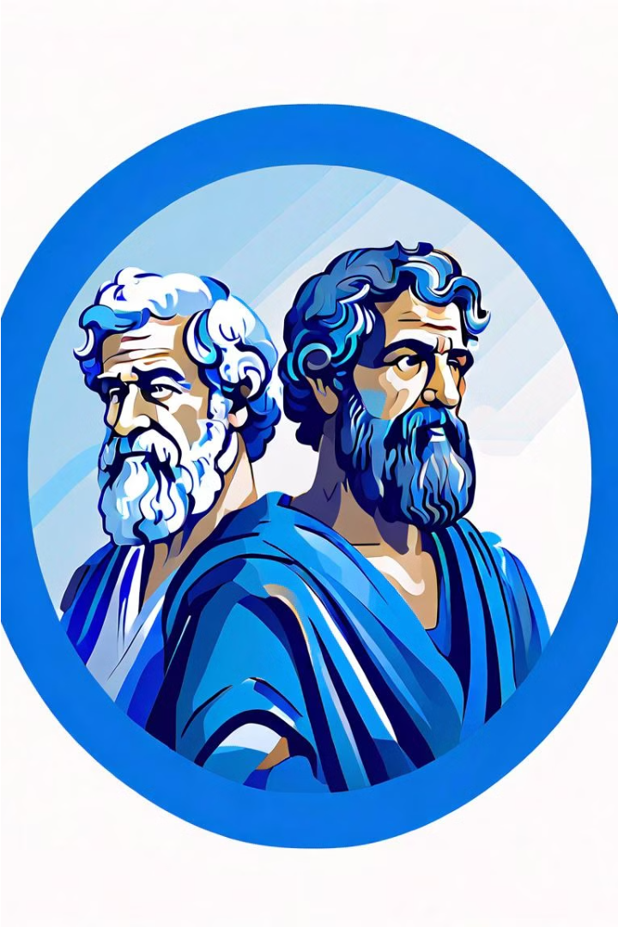
Платон и Аристотель - великие древнегреческие философы
Платон и Аристотель были двумя из самых влиятельных и известных философов в истории. Хотя они были учеником и учителем, их взгляды на государство и управление обществом значительно отличались друг от друга. Платон верил в идеализированное государство, управляемое философами-правителями, в то время как Аристотель уделял больше внимания практическим, реалистичным аспектам формирования и управления государством. Их идеи оказали глубокое влияние на развитие политической философии и социальной теории на протяжении столетий.

Slide 3
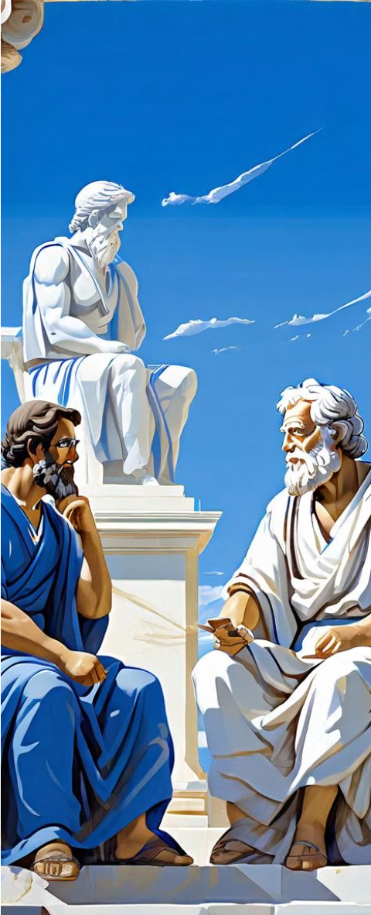
Платон: Идеальное государство и идея справедливости
Концепция идеального государства
Идея справедливости
Платон считал, что существующие государственные устройства далеки от идеала. Он предложил свою теорию идеального государства, которое должно быть основано на поиске высшей справедливости. По мнению Платона, справедливое государство возможно только в том случае, если им будут управлять философы-правители, обладающие высшими добродетелями и знанием истины. Идеальное государство Платона должно быть разделено на три сословия - правителей, стражей и производителей, каждое из которых будет выполнять свою специфическую роль.
Центральное место в государственной концепции Платона занимает идея справедливости. По его мнению, справедливость - это высшее благо, к которому должно стремиться идеальное государство. Платон считал, что справедливость состоит в том, чтобы каждый человек занимался тем делом, которое ему больше всего подходит, и не вмешивался в дела, не относящиеся к его сословию. Только в этом случае, по мнению Платона, возможно достижение гармонии и процветания государства.
Путь к справедливому государству
Для построения идеального государства, основанного на справедливости, Платон предлагал использовать методы философского познания истины, а также воспитание и образование граждан. По его мнению, только философы, обладающие высшим знанием, способны возглавить государство и обеспечить справедливое устройство общества. Таким образом, ключевую роль в реализации платоновской концепции идеального государства играют философы-правители.

Slide 4
Концепция идеального государства Платона
Согласно философии Платона, идеальное государство должно быть построено на основе справедливости и гармонии. В своем знаменитом труде "Государство" Платон подробно описывает свое видение идеальной политической системы. В центре его концепции лежит разделение общества на три сословия: правители-философы, стражи и производители.
Правители-философы, обладающие глубокими знаниями и мудростью, должны управлять государством и принимать важнейшие решения. Их задача - воплощать высшие идеи Блага и Справедливости в политической практике. Стражи - это военная элита, которая защищает государство от внешних и внутренних угроз. Они должны отличаться доблестью, мужеством и верностью правителям. Наконец, производители - это крестьяне, ремесленники и торговцы, которые обеспечивают материальное благосостояние общества.
Платон считал, что в идеальном государстве должно быть полное отсутствие частной собственности и семьи у высших сословий. Правители и стражи должны жить в общинах, посвятив себя служению государству. Это позволит избежать конфликта интересов и коррупции. Таким образом, Платон стремился создать гармоничное, справедливое и добродетельное общество, управляемое мудрыми философами.

Slide 5
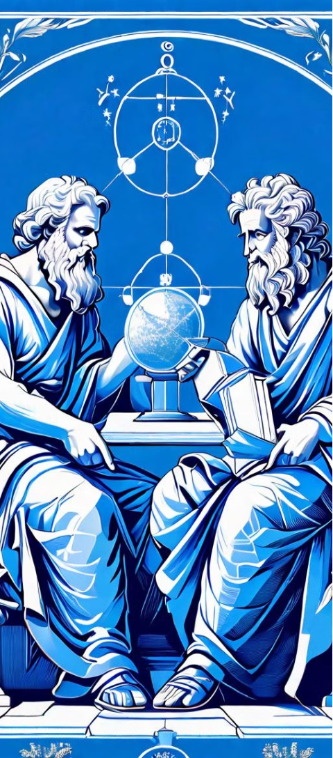
Разделение общества на три сословия
1
Высшее сословие
Платон предлагал разделить общество на три основных сословия: правители, стражи и производители. Во главе государства должны находиться философы-правители, обладающие мудростью и знанием истины. Они отвечают за принятие важных решений и обеспечивают справедливое управление государством. Этот высший слой общества должен быть освобожден от занятий физическим трудом, чтобы полностью посвятить себя управлению государством.
2
Сословие стражей
Стражи - это особое сословие, наделенное воинскими и охранными функциями. Они отвечают за защиту государства от внешних угроз и поддержание внутреннего порядка. Стражи должны быть физически развиты, хорошо обучены военному делу и беззаветно преданы государству. Они также освобождены от занятий физическим трудом, чтобы полностью сосредоточиться на своих обязанностях.
3
Производящее сословие
Третье сословие составляют производители - крестьяне, ремесленники и торговцы. Они занимаются необходимым для функционирования государства физическим трудом и производством материальных благ. Производители находятся в подчинении у правителей и стражей, но при этом их доход и социальный статус обеспечивают стабильность и процветание всего государства.

Slide 6
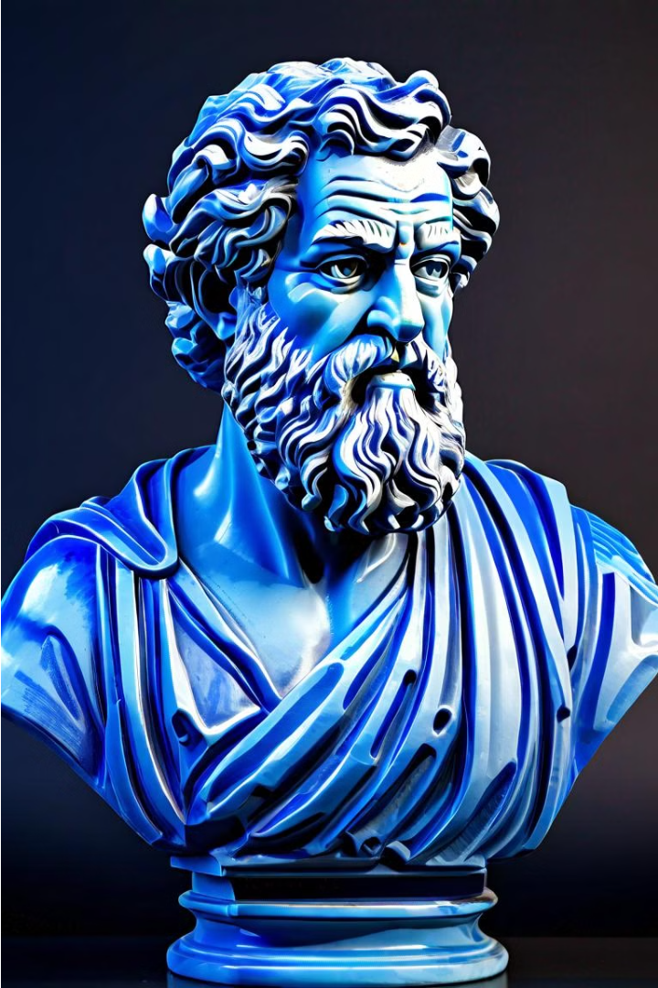
Роль философов-правителей в государстве Платона
Согласно учению Платона, в идеальном государстве страной должны управлять специальные люди - философы. Платон считал, что только те, кто обладает мудростью и способностью к глубокому познанию, должны приниматься решения, касающиеся управления обществом.
Философы-правители в государстве Платона играют ключевую роль. Они - своего рода стражи, которые следят за соблюдением справедливости и добродетели в государстве. Именно философы способны сохранять истинный порядок и гармонию, руководствуясь не личными интересами, а заботой об общем благе.
Для того чтобы стать философом-правителем, человек должен пройти многолетнее обучение, в ходе которого он развивает свои интеллектуальные способности и познает сущность справедливости, добра и истины. Только такие всесторонне образованные и мудрые люди, по мнению Платона, достойны управлять идеальным государством.

Slide 7
Аристотель: Критика теории государства Платона
Несогласие с Платоном
Несостоятельность единого государства
Критика общности имущества и жён
Аристотель, ученик и последователь Платона, в своём учении о государстве во многом расходился со взглядами своего учителя. Он критиковал ключевые положения платоновской теории, выступая против утопических идей и настаивая на большей практической применимости своих политических воззрений.
Аристотель отвергал платоновскую идею о едином и целостном идеальном государстве. Он полагал, что единство города-государства неосуществимо, так как люди по своей природе стремятся к разнообразию, а не к однородности. Аристократическое государство, по мнению Аристотеля, должно быть множеством граждан, а не единой массой.
Аристотель резко критиковал платоновскую идею общности имущества и жён. Он считал, что это противоречит человеческой природе и приведёт к разрушению семейных уз, а также к ослаблению личной ответственности граждан за свою собственность. По мнению Аристотеля, собственность должна быть частной, а семья - основой общественного устройства.

Slide 8
Учение Аристотеля о государстве: формы правления
1
Классификация форм правления
2
Монархия и ее разновидности
Аристотель дал глубокую и всестороннюю классификацию форм государственного устройства. Он выделял три основные формы правления: монархия, аристократия и полития (республика). Каждая из этих форм имеет как правильные, так и неправильные разновидности. Правильные формы характеризуются заботой о благе всех граждан, а неправильные - преследуют интересы узких групп.
Монархия, по Аристотелю, является наилучшей формой правления при условии, что монарх является человеком добродетельным и заботится о процветании государства. Неправильными формами монархии являются тирания, где монарх преследует исключительно свои интересы, и олигархия, где власть сосредоточена в руках узкой группы привилегированных лиц.
3
Аристократия и республика
Аристократия, по мнению Аристотеля, является второй по качеству формой правления после монархии. В идеале власть в аристократическом государстве должна принадлежать наиболее добродетельным и образованным гражданам. Республика (полития) является правильной формой правления, при которой власть принадлежит среднему классу, заботящемуся об общем благе.

Slide 9
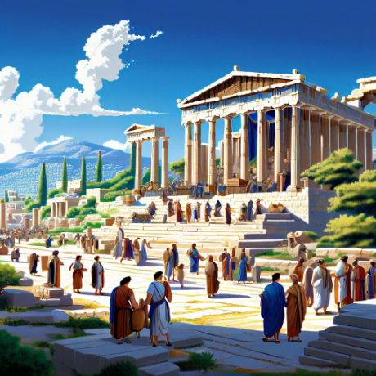
Роль среднего класса в государстве по Аристотелю
Аристотель, в отличие от Платона, придавал большое значение среднему классу в государстве. Он считал, что средний класс является основой стабильности и процветания политической системы. По мнению Аристотеля, средний класс обладает добродетелями умеренности и рассудительности, необходимыми для эффективного управления.
Аристотель полагал, что чрезмерное неравенство и поляризация общества на богатых и бедных ведут к социальной напряжённости и нестабильности. Поэтому он подчёркивал важность наличия в государстве многочисленного среднего класса, который бы выступал в качестве стабилизирующей силы, противодействующей крайностям.
Согласно Аристотелю, средний класс, будучи экономически независимым, способен принимать разумные и взвешенные политические решения. Он менее подвержен соблазнам коррупции и злоупотреблений властью, в отличие от правящей элиты и беднейших слоёв населения.

Slide 10
Сравнение взглядов Платона и Аристотеля на государство
Платон: Идеальное государство
Платон представлял государство как единый, гармоничный организм, в котором каждый человек занимает строго определенное место в соответствии со своими способностями и добродетелями. Он полагал, что лишь такое государство, управляемое мудрыми философами-правителями, способно обеспечить справедливость и благополучие всех граждан.
Аристотель: Реализм и умеренность
В отличие от Платона, Аристотель исходил из более реалистичного взгляда на природу человека и общества. Он признавал, что в государстве неизбежно существуют различные социальные группы с разными интересами, и предлагал искать баланс между ними, делая упор на середину, то есть на развитие среднего класса как оплота стабильности и процветания.
Ключевые различия
Главное различие между Платоном и Аристотелем состояло в том, что Платон видел идеальное государство как единое целое, управляемое философами-правителями, в то время как Аристотель считал, что государство должно учитывать многообразие интересов различных социальных групп и обеспечивать равновесие между ними. Тем не менее, оба великих мыслителя оказали огромное влияние на развитие политической философии и теории государства.

Slide 11
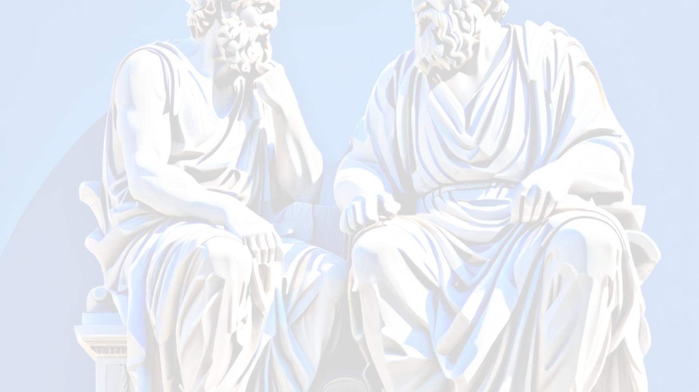
Значение учений Платона и Аристотеля для современной политической философии
Учения великих древнегреческих философов Платона и Аристотеля о государстве и политике являются фундаментальными для современной политической философии. Их идеи и концепции продолжают оказывать значительное влияние на развитие политической мысли, несмотря на то, что прошли тысячелетия с момента их формулирования. Платоновское представление об идеальном государстве, управляемом мудрыми философами-правителями, и его понимание справедливости легли в основу многих политических теорий, в то время как Аристотелевский анализ различных форм правления и необходимости "срединного пути" до сих пор актуален.
Размышления Платона и Аристотеля над такими вопросами, как природа власти, источники легитимности правления, роль гражданина в государстве, соотношение индивидуальных и коллективных интересов, ставшие ключевыми для политической философии. Их труды продолжают служить источником вдохновения для современных политической философии, которые развивают и переосмысливают эти идеи в контексте современных реалий. Так, многие либеральные мыслители находят созвучие в платоновском идеале справедливости, а сторонники коммунитаризма - в аристотелевском акценте на роли сообщества.
В эпоху глобальных вызовов и нестабильности, с которыми сталкивается современное общество, обращение к фундаментальным трудам Платона и Аристотеля может помочь в поиске ответов на ключевые вопросы политической организации. Их наследие продолжает стимулировать плодотворные дискуссии и служить отправной точкой для развития новых политических концепций, сохраняя свою актуальность в XXI веке.

